Slide 1
软件工程立项汇报
数学直观计算器
小组成员：李浩民，文俊杰
~
小组名称：俊杰陪我玩王者

Slide 2
1
项目前瞻
介绍项目的想法及产生
目录
2
项目介绍
介绍项目名称
3
项目内容
计算器主要功能
4
进度计划
进度

Slide 3
ONE
项目前瞻
Part.01

Slide 4



项目前瞻
思路
我们在生活中会遇到许许多多不同的单位，有些并不能带给我们直观感受，我们就思考设计一个能够带给我们直观感受的“单位转换器”

Slide 5
TWO
项目介绍
Part.02

Slide 6
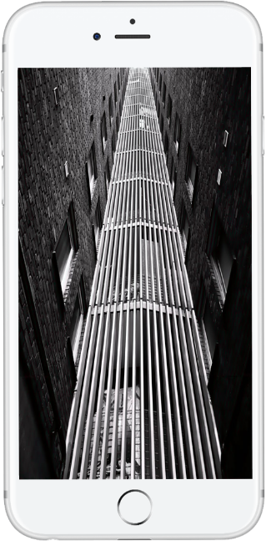

直观计算器
20
50
80
饮食
运动
娱乐
你的BMI说明你胖还是瘦，100卡路里等于你慢跑多少米
不同的心率代表你进行了怎么样的运动，有氧or无氧？
多少清晰度多少时间的视频需要多少内存/流量？
正如香飘飘一年销量能绕地球三圈一样，我们也决定做一个有趣直观的感受器，例如：
100kg等于多少个你，刷完一学期的锻等于绕地球多少圈，又或者100m^2=多少个寝室面积，再或者半年会是哪些花的花期，我们的单位也不会仅限于此。

Slide 7


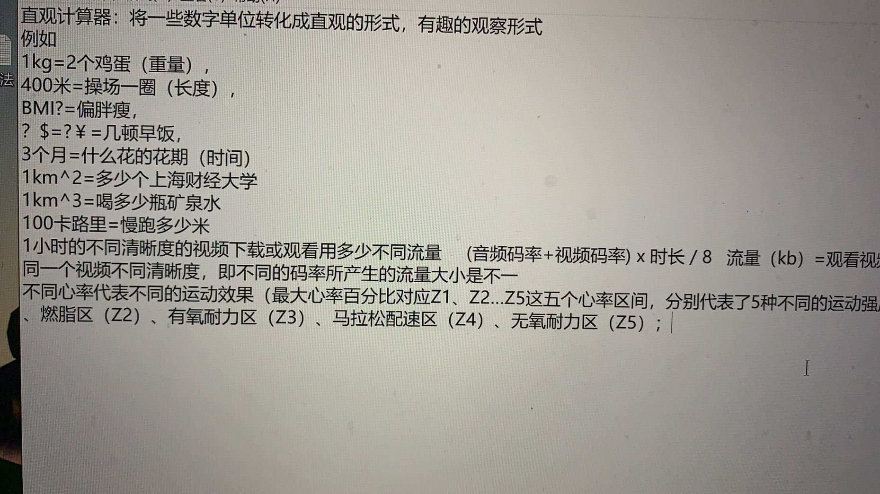
主要功能设想
并非代表最终功能，开发期间也可能增加一些可能性，表达方式并不是唯一的，它具有多样性

Slide 8
THREE
计划进度
Part.03

Slide 9
计划进度
项目构思
4
1
完成项目的功能设计，从易到难进行排序，并进行合理分工。
2
项目总结
对项目的不足做出总结，并且规划项目可能的优化方向。
代码实现
在国庆结束后完成代码，并能合理运行。
3
功能测试
在完成的软件上进行功能测试，并对错误之处进行调试。

Slide 10
Software Engineering
感谢您的聆听！
汇报人：李浩民

